Slide 1

Contabilidad para no contadores
MODULO 2

Slide 2
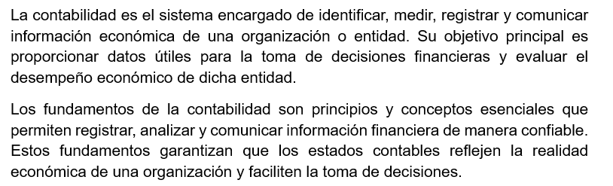
1.- Fundamentos de la contabilidad

Slide 3
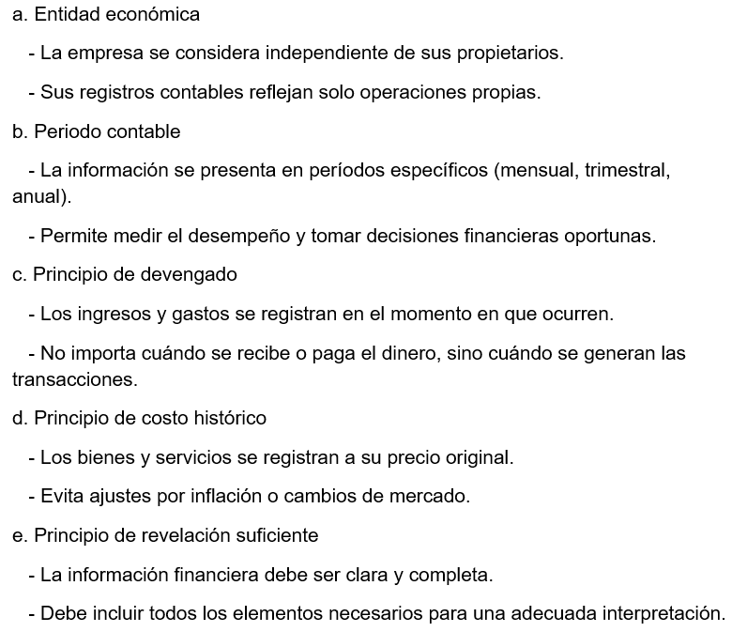
1.- Fundamentos de la contabilidad
Los principios fundamentales de la contabilidad son normas que guían el registro y presentación de información financiera, asegurando que sea clara, consistente y confiable. Aquí tienes un detalle de los más importantes:

Slide 4
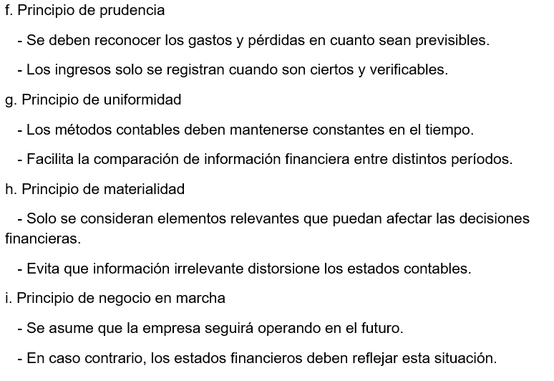
1.- Fundamentos de la contabilidad
Los principios fundamentales de la contabilidad son normas que guían el registro y presentación de información financiera, asegurando que sea clara, consistente y confiable. Aquí tienes un detalle de los más importantes:

Slide 5
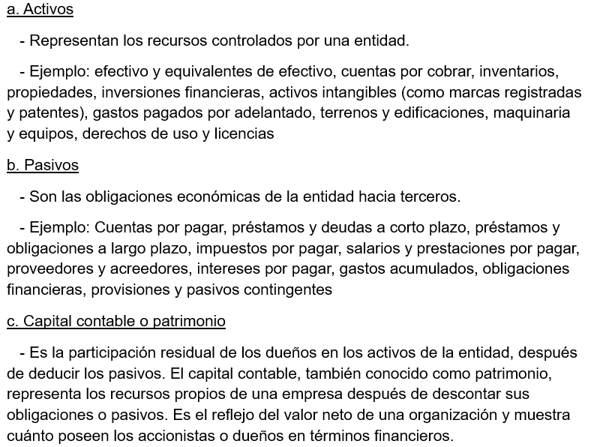
1.- Fundamentos de la contabilidad
Elementos principales de la contabilidad

Slide 6
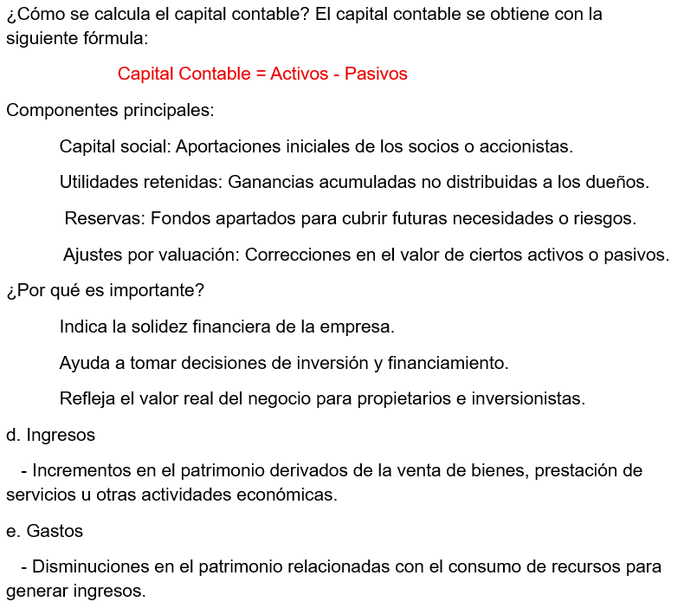
1.- Fundamentos de la contabilidad
Elementos principales de la contabilidad

Slide 7
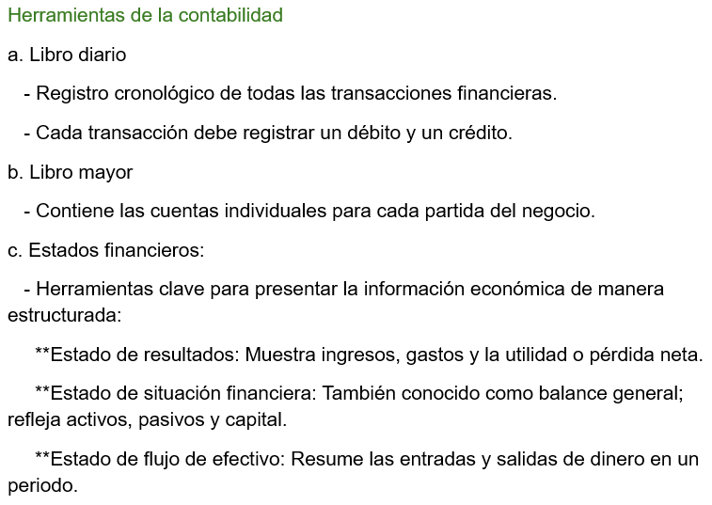
1.- Fundamentos de la contabilidad
Herramientas de la contabilidad

Slide 8
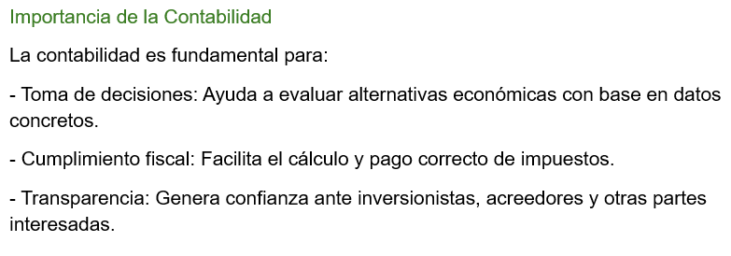
1.- Fundamentos de la contabilidad
Importancia de la contabilidad

Slide 9
2.- Marco conceptual de la contabilidad
El Marco Conceptual de la Contabilidad es un conjunto de principios, normas y definiciones que establecen la base teórica y práctica para la preparación y presentación de la información financiera. Sirve como referencia para la correcta aplicación de los estándares contables y permite que los estados financieros sean comparables, comprensibles y útiles para la toma de decisiones. de la contabilidad

Slide 10
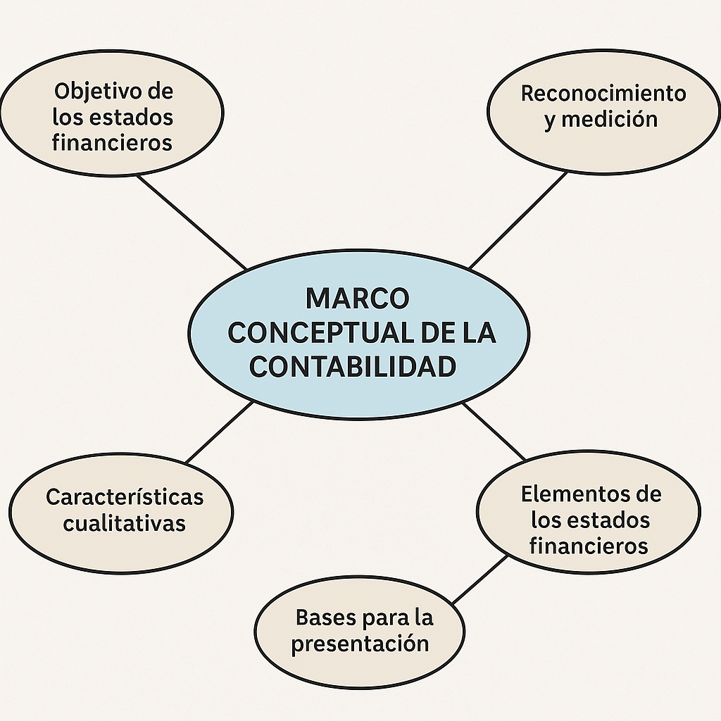
2.- Marco conceptual de la contabilidad

Slide 11
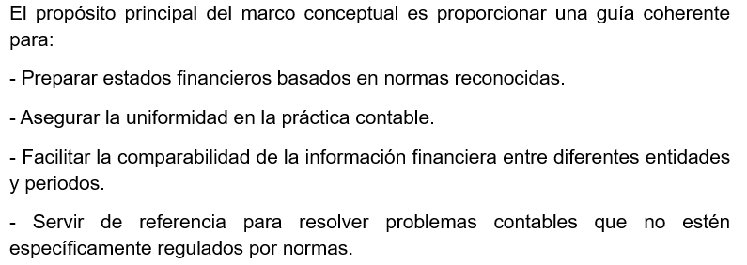
2.- Marco conceptual de la contabilidad
a) Objetivo del Marco Conceptual

Slide 12
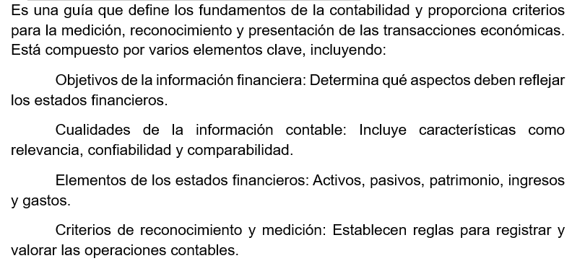
2.- Marco conceptual de la contabilidad
b) ¿Qué es el Marco Conceptual de la Contabilidad?

Slide 13
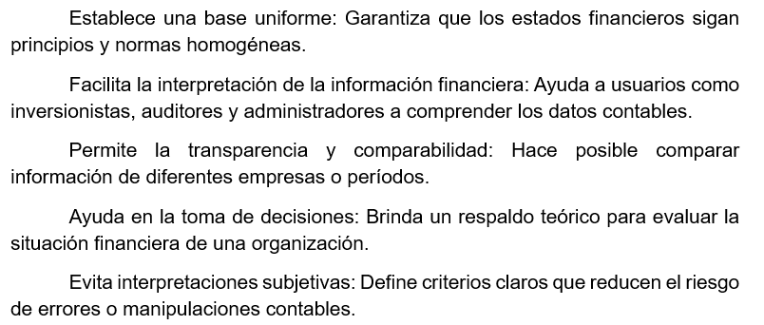
2.- Marco conceptual de la contabilidad
c) ¿Para qué sirve el Marco Conceptual de la Contabilidad?

Slide 14
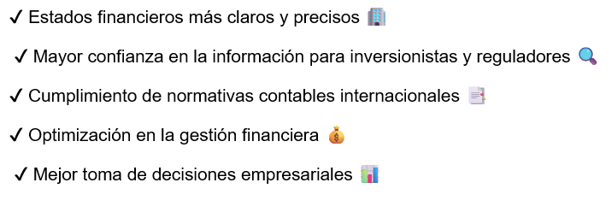
2.- Marco conceptual de la contabilidad
d) Resultados obtenidos con su aplicación

Slide 15
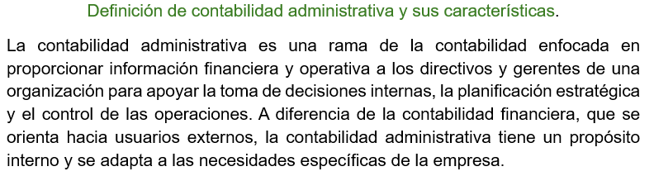
3.-Diferencias entre contabilidad administrativa y financiera
Contabilidad Administrativa

Slide 16
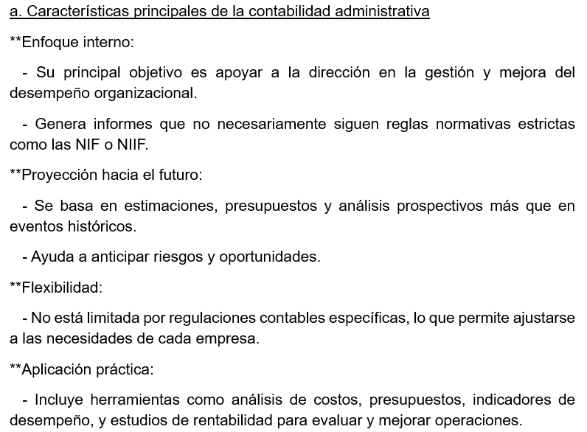
3.-Diferencias entre contabilidad administrativa y financiera
Contabilidad Administrativa

Slide 17
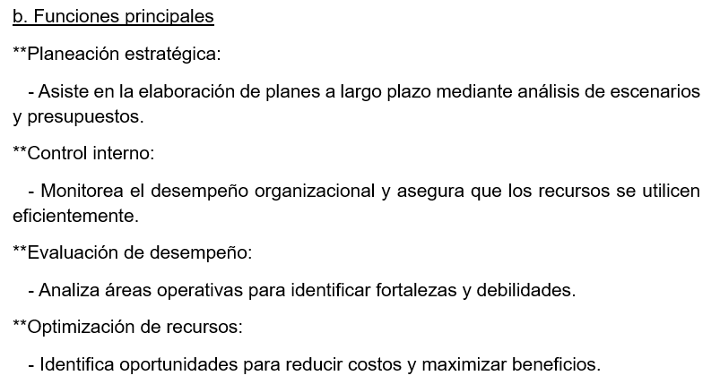
3.-Diferencias entre contabilidad administrativa y financiera
Contabilidad Administrativa

Slide 18
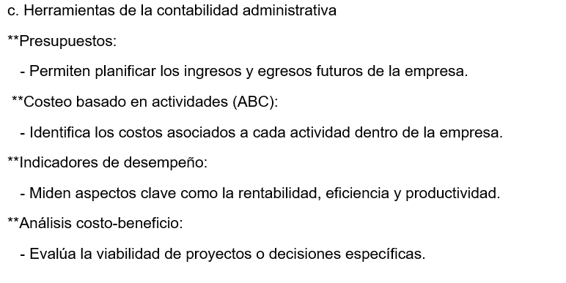
3.-Diferencias entre contabilidad administrativa y financiera
Contabilidad Administrativa

Slide 19
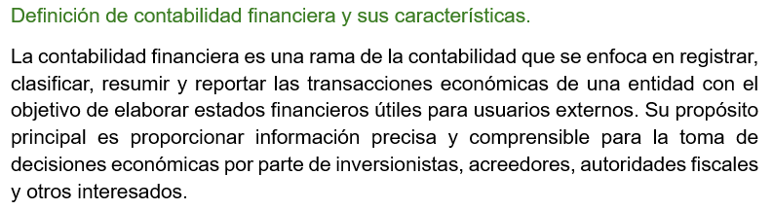
3.-Diferencias entre contabilidad administrativa y financiera
Contabilidad Financiera

Slide 20
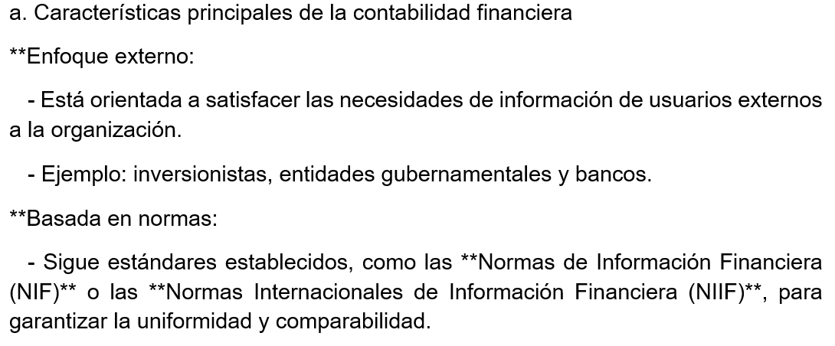
3.-Diferencias entre contabilidad administrativa y financiera
Contabilidad Financiera

Slide 21
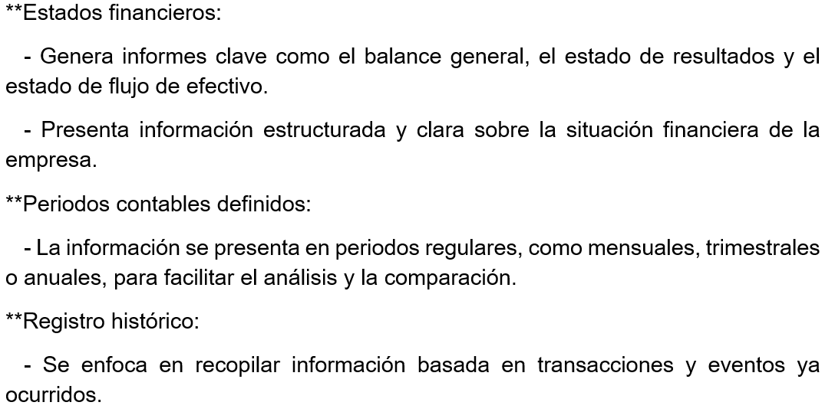
3.-Diferencias entre contabilidad administrativa y financiera
Contabilidad Financiera

Slide 22
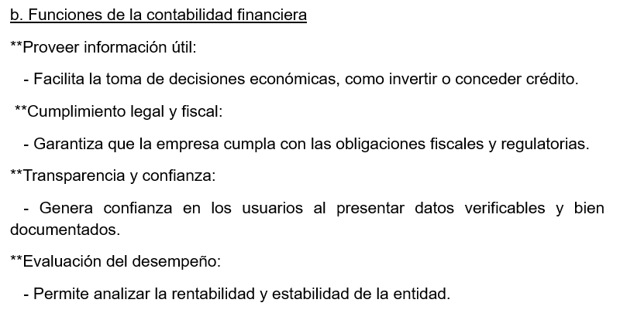
3.-Diferencias entre contabilidad administrativa y financiera
Contabilidad Financiera

Slide 23
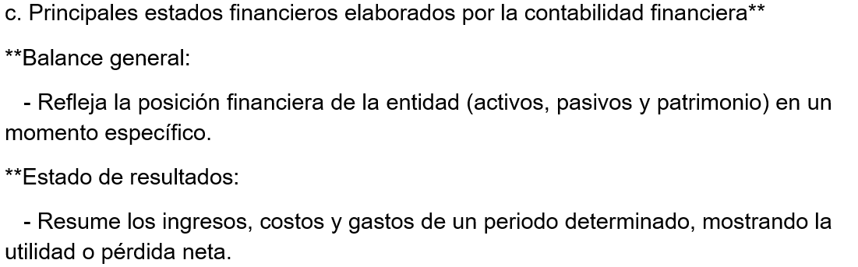
3.-Diferencias entre contabilidad administrativa y financiera
Contabilidad Financiera

Slide 24
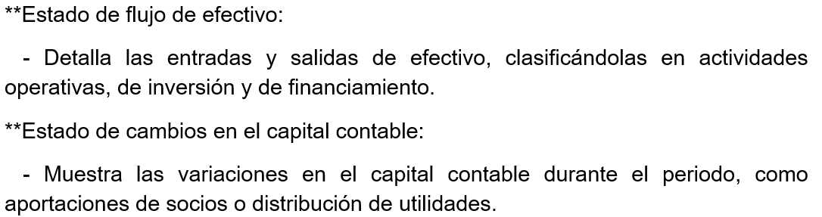
3.-Diferencias entre contabilidad administrativa y financiera
Contabilidad Financiera

Slide 25
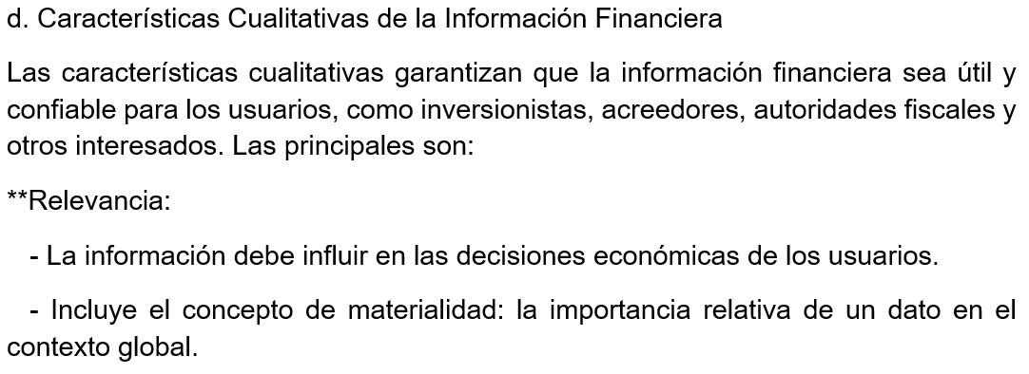
3.-Diferencias entre contabilidad administrativa y financiera
Contabilidad Financiera

Slide 26
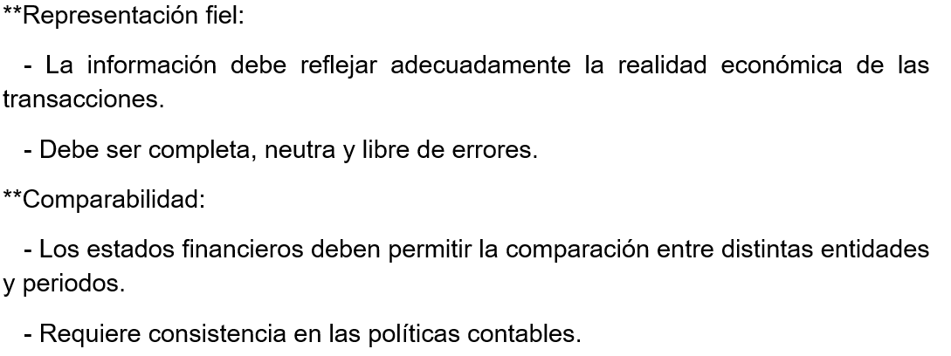
3.-Diferencias entre contabilidad administrativa y financiera
Contabilidad Financiera

Slide 27
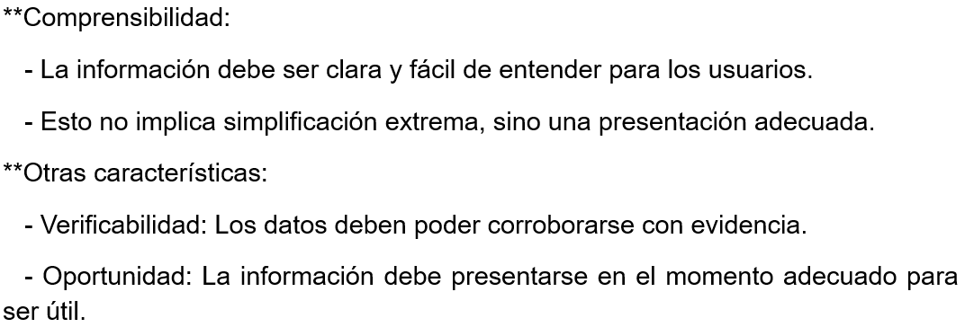
3.-Diferencias entre contabilidad administrativa y financiera
Contabilidad Financiera

Slide 28
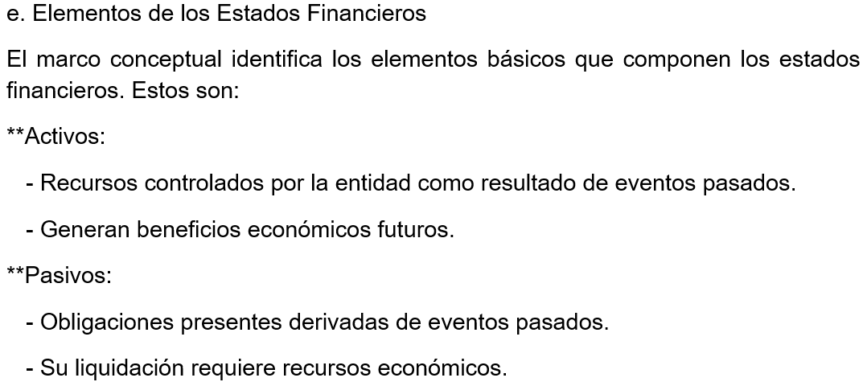
3.-Diferencias entre contabilidad administrativa y financiera
Contabilidad Financiera

Slide 29
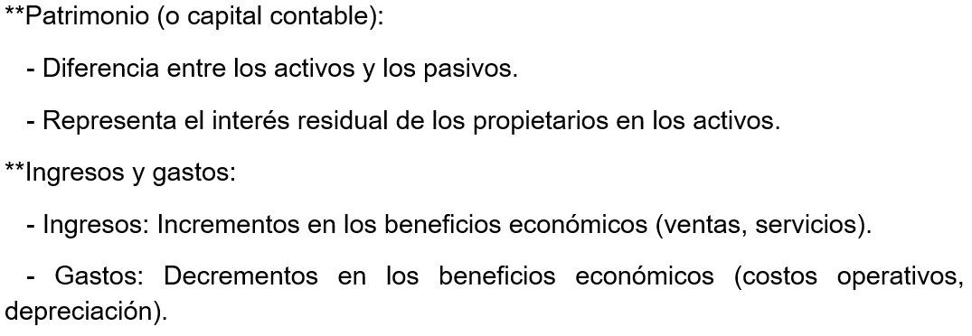
3.-Diferencias entre contabilidad administrativa y financiera
Contabilidad Financiera

Slide 30
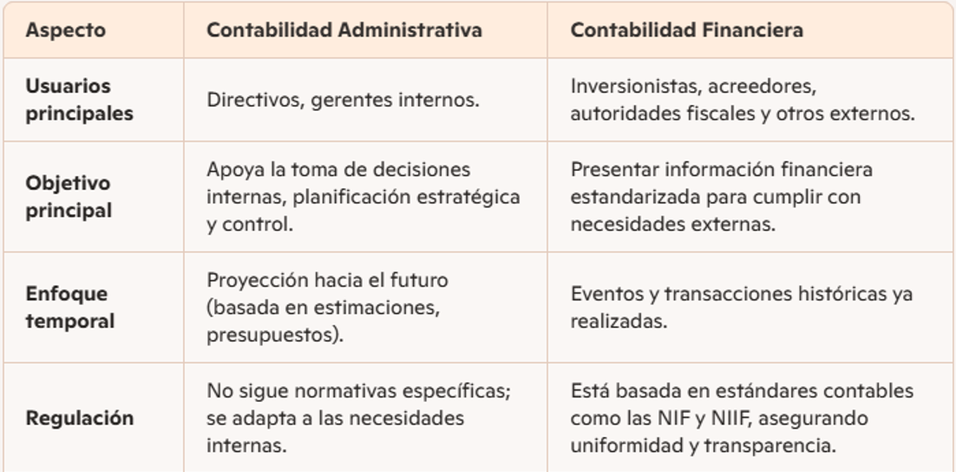
3.-Diferencias entre contabilidad administrativa y financiera
Diferencias entre la contabilidad administrativa y la contabilidad financiera

Slide 31
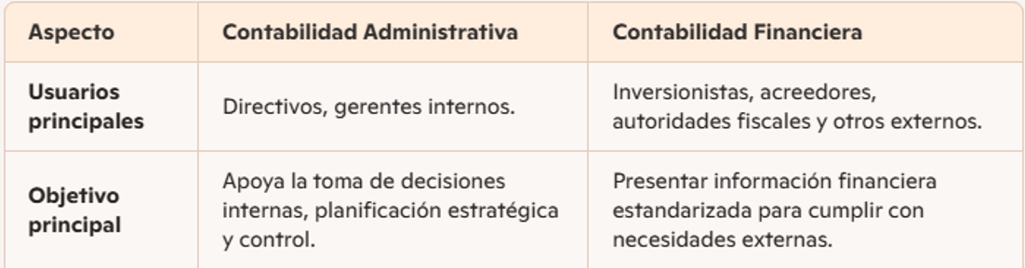
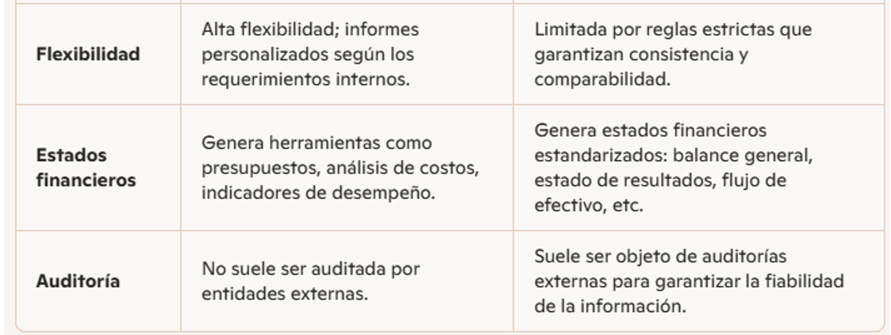
3.-Diferencias entre contabilidad administrativa y financiera
Diferencias entre la contabilidad administrativa y la contabilidad financiera

Slide 32
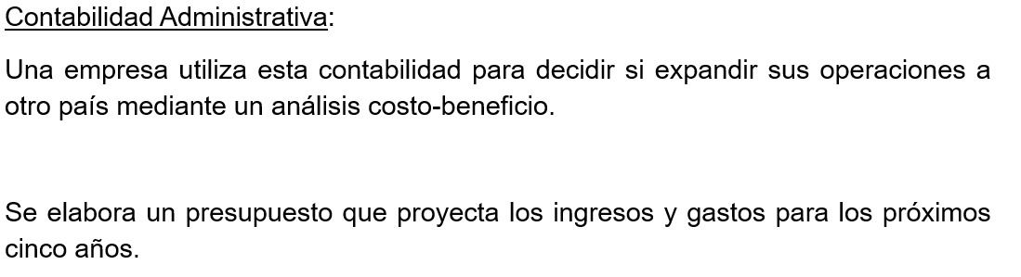
3.-Diferencias entre contabilidad administrativa y financiera
Ejemplo de aplicación

Slide 33
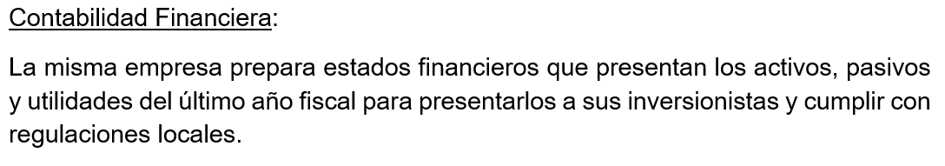
3.-Diferencias entre contabilidad administrativa y financiera
Ejemplo de aplicación

Slide 34
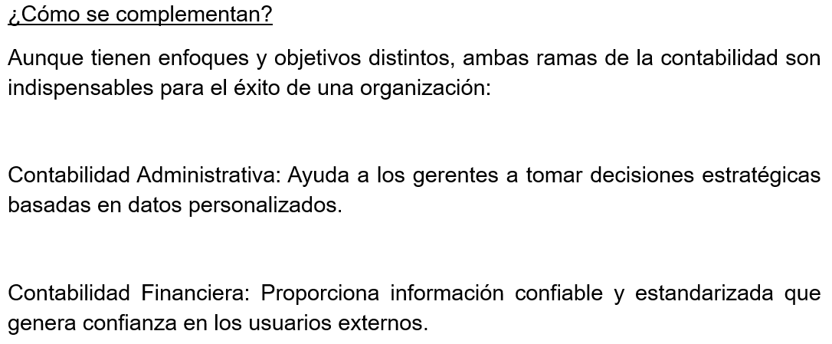
3.-Diferencias entre contabilidad administrativa y financiera
Ejemplo de aplicación

Slide 35
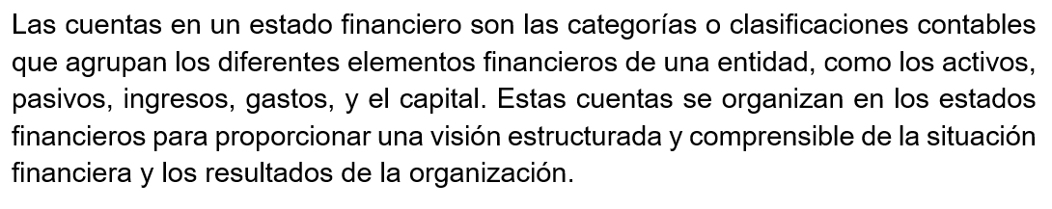
4.-Cuentas de Activo, Pasivo, Capital Contable
Definición del. Activo, pasivo y capital contable

Slide 36
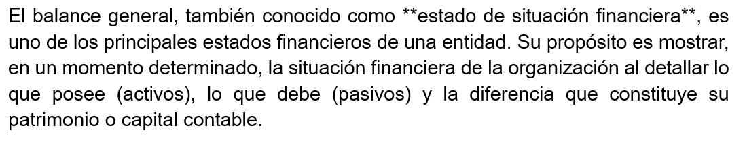
4.-Cuentas de Activo, Pasivo, Capital Contable
Definición del. Activo, pasivo y capital contable

Slide 37
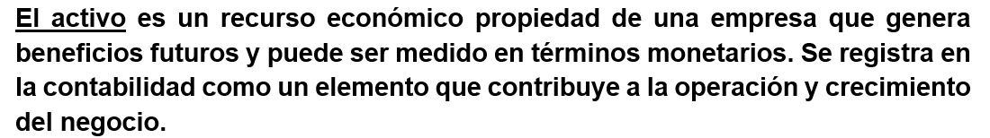
4.-Cuentas de Activo, Pasivo, Capital Contable
Definición del. Activo, pasivo y capital contable

Slide 38
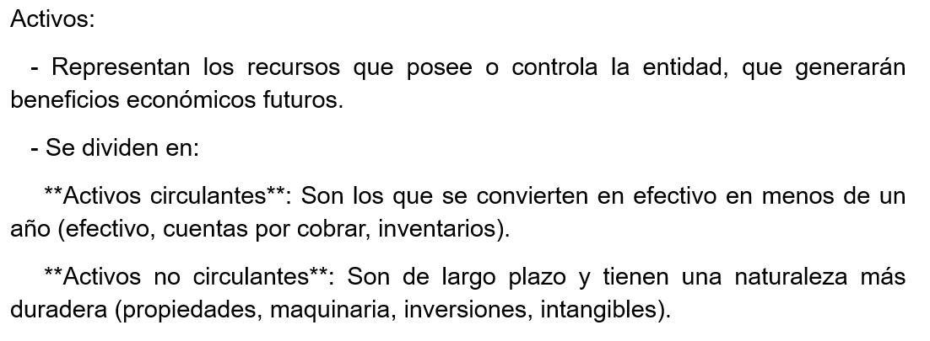
4.-Cuentas de Activo, Pasivo, Capital Contable
Definición del. Activo, pasivo y capital contable

Slide 39
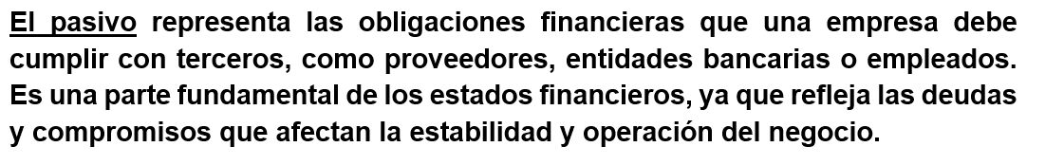
4.-Cuentas de Activo, Pasivo, Capital Contable
Definición del. Activo, pasivo y capital contable

Slide 40
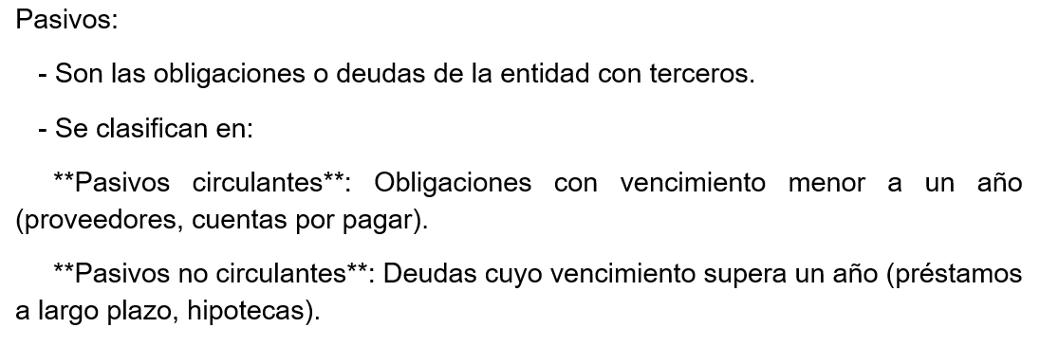
4.-Cuentas de Activo, Pasivo, Capital Contable
Definición del. Activo, pasivo y capital contable

Slide 41
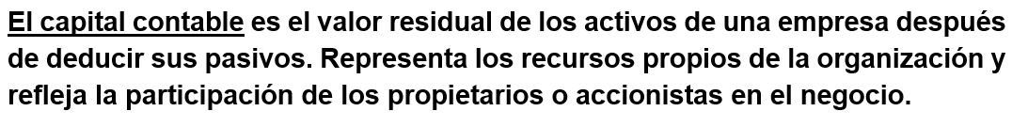
4.-Cuentas de Activo, Pasivo, Capital Contable
Definición del. Activo, pasivo y capital contable

Slide 42
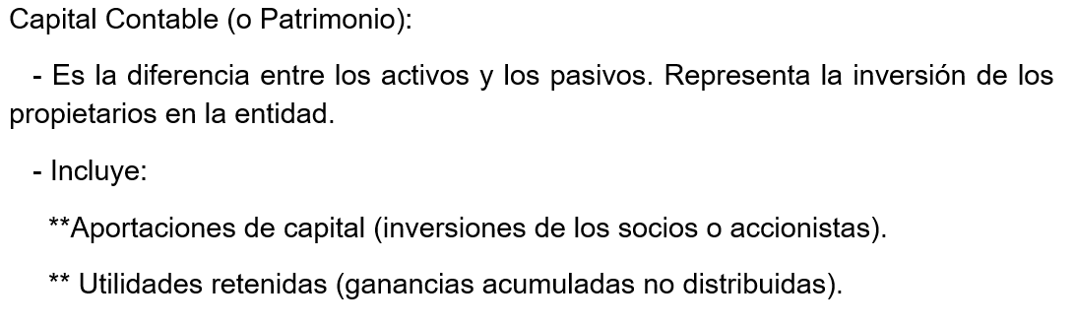
4.-Cuentas de Activo, Pasivo, Capital Contable
Definición del. Activo, pasivo y capital contable

Slide 43
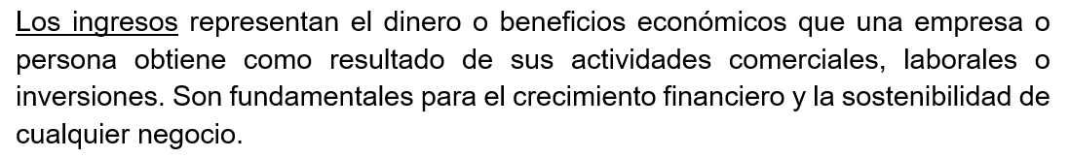
5.-Ingresos y Egresos de Activo, Pasivo, Capital Contable
Ingresos y Egresos, ¿que son?

Slide 44
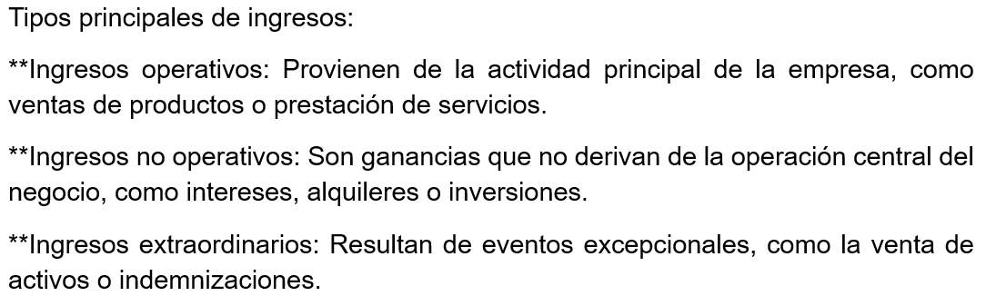
5.-Ingresos y Egresos de Activo, Pasivo, Capital Contable
Ingresos y Egresos, ¿que son?

Slide 45
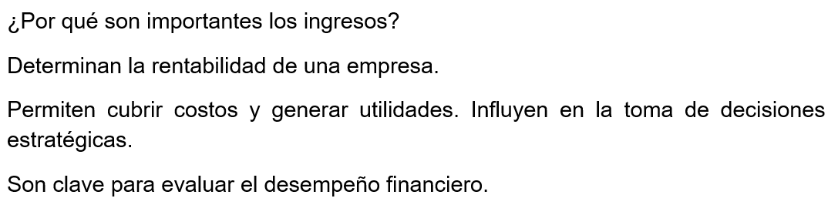
5.-Ingresos y Egresos de Activo, Pasivo, Capital Contable
Ingresos y Egresos, ¿que son?

Slide 46
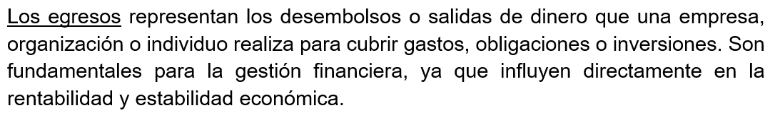
5.-Ingresos y Egresos de Activo, Pasivo, Capital Contable
Ingresos y Egresos, ¿que son?

Slide 47
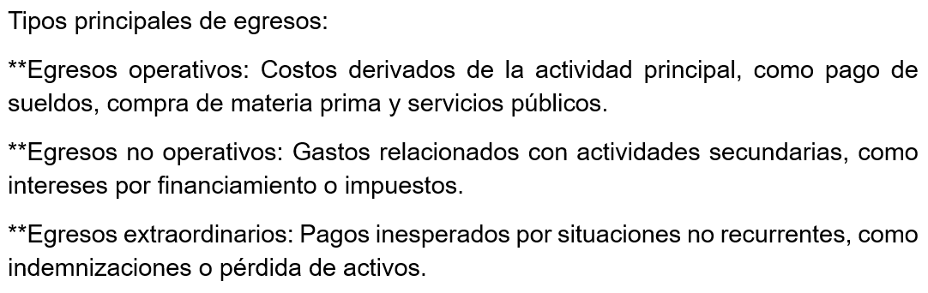
5.-Ingresos y Egresos de Activo, Pasivo, Capital Contable
Ingresos y Egresos, ¿que son?

Slide 48
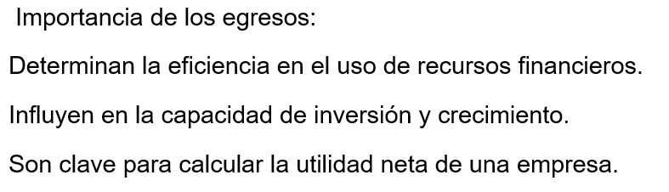
5.-Ingresos y Egresos de Activo, Pasivo, Capital Contable
Ingresos y Egresos, ¿que son?

Slide 49
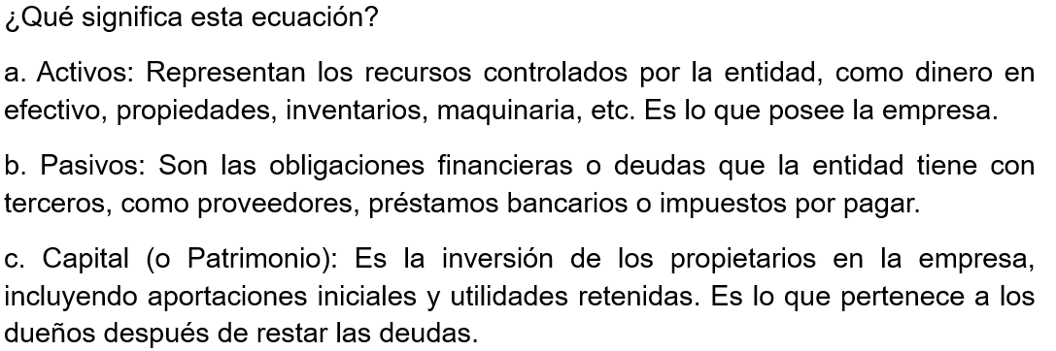
6.-Ecuación básica de la Contabilidad
Ecuación básica de la contabilidad y su uso

Slide 50
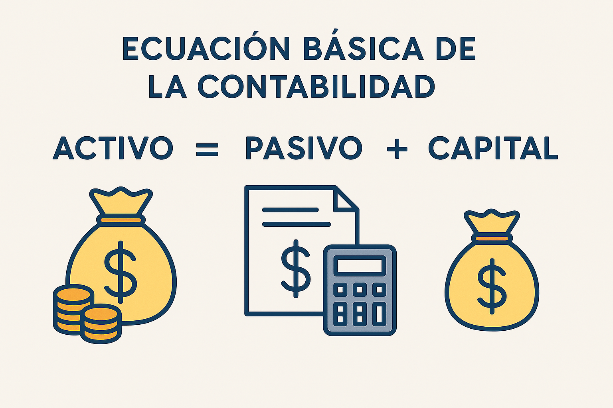
6.-Ecuación básica de la Contabilidad
Ecuación básica de la contabilidad y su uso

Slide 51
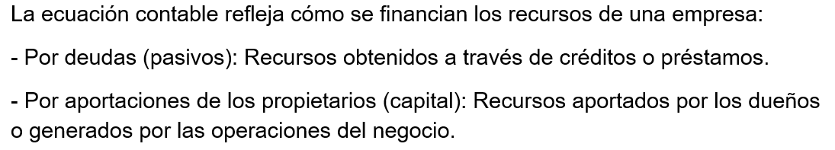
6.-Ecuación básica de la Contabilidad
Ecuación básica de la contabilidad y su uso

Slide 52

6.-Ecuación básica de la Contabilidad
Ecuación básica de la contabilidad y su uso

Slide 53

6.-Ecuación básica de la Contabilidad
Ecuación básica de la contabilidad y su uso

Slide 54

7.-Principios de Contabilidad
Los principios de la contabilidad y su uso

Slide 55

7.-Principios de Contabilidad
Los principios de la contabilidad y su uso

Slide 56


7.-Principios de Contabilidad
Los principios de la contabilidad y su uso
Ejemplo de aplicación del principio de entidad económica

Slide 57

7.-Principios de Contabilidad
Los principios de la contabilidad y su uso
Ejemplo de aplicación del principio de entidad económica

Slide 58


7.-Principios de Contabilidad
Los principios de la contabilidad y su uso
Ejemplo de aplicación del principio de negocio en marcha

Slide 59

7.-Principios de Contabilidad
Los principios de la contabilidad y su uso
Ejemplo de aplicación del principio de negocio en marcha

Slide 60

7.-Principios de Contabilidad
Los principios de la contabilidad y su uso
Ejemplo de aplicación del principio de negocio en marcha

Slide 61


7.-Principios de Contabilidad
Los principios de la contabilidad y su uso
Ejemplo de aplicación del principio de Devengación contable

Slide 62

7.-Principios de Contabilidad
Los principios de la contabilidad y su uso
Ejemplo de aplicación del principio de Devengación contable

Slide 63


7.-Principios de Contabilidad
Los principios de la contabilidad y su uso
Ejemplo de aplicación del principio de Moneda común denominador

Slide 64

7.-Principios de Contabilidad
Los principios de la contabilidad y su uso
Ejemplo de aplicación del principio de Moneda común denominador

Slide 65

7.-Principios de Contabilidad
Los principios de la contabilidad y su uso
Ejemplo de aplicación del principio de Moneda común denominador

Slide 66


7.-Principios de Contabilidad
Los principios de la contabilidad y su uso
Ejemplo de aplicación del principio de Periodo Contable

Slide 67


7.-Principios de Contabilidad
Los principios de la contabilidad y su uso
Ejemplo de aplicación del principio de Periodo Contable

Slide 68


7.-Principios de Contabilidad
Los principios de la contabilidad y su uso
Ejemplo de aplicación del principio de Consistencia

Slide 69

7.-Principios de Contabilidad
Los principios de la contabilidad y su uso
Ejemplo de aplicación del principio de Consistencia

Slide 70

7.-Principios de Contabilidad
Los principios de la contabilidad y su uso
Ejemplo de aplicación del principio de Consistencia

Slide 71


7.-Principios de Contabilidad
Los principios de la contabilidad y su uso
Ejemplo de aplicación del principio de Sustancia Económica

Slide 72

7.-Principios de Contabilidad
Los principios de la contabilidad y su uso
Ejemplo de aplicación del principio de Sustancia Económica

Slide 73

7.-Principios de Contabilidad
Los principios de la contabilidad y su uso
Ejemplo de aplicación del principio de Sustancia Económica

Slide 74


7.-Principios de Contabilidad
Los principios de la contabilidad y su uso
Ejemplo de aplicación del principio de Dualidad económica

Slide 75

7.-Principios de Contabilidad
Los principios de la contabilidad y su uso
Ejemplo de aplicación del principio de Dualidad económica

Slide 76

7.-Principios de Contabilidad
Los principios de la contabilidad y su uso
Ejemplo práctico de la aplicación de los principios de la contabilidad

Slide 77

7.-Principios de Contabilidad
Los principios de la contabilidad y su uso
Ejemplo práctico de la aplicación de los principios de la contabilidad

Slide 78

7.-Principios de Contabilidad
Los principios de la contabilidad y su uso
Ejemplo práctico de la aplicación de los principios de la contabilidad

Slide 79

7.-Principios de Contabilidad
Los principios de la contabilidad y su uso
Ejemplo práctico de la aplicación de los principios de la contabilidad

Slide 80

7.-Principios de Contabilidad
Los principios de la contabilidad y su uso
Ejemplo práctico de la aplicación de los principios de la contabilidad

Slide 81

7.-Principios de Contabilidad
Los principios de la contabilidad y su uso
Ejemplo práctico de la aplicación de los principios de la contabilidad

Slide 82

7.-Principios de Contabilidad
Los principios de la contabilidad y su uso
Ejemplo práctico de la aplicación de los principios de la contabilidad

Slide 83

7.-Principios de Contabilidad
Los principios de la contabilidad y su uso
Ejemplo práctico de la aplicación de los principios de la contabilidad

Slide 84

7.-Principios de Contabilidad
Los principios de la contabilidad y su uso
Ejemplo práctico de la aplicación de los principios de la contabilidad

Slide 85

7.-Principios de Contabilidad
Los principios de la contabilidad y su uso
Ejemplo práctico de la aplicación de los principios de la contabilidad

Slide 86


7.-Principios de Contabilidad
Los principios de la contabilidad y su uso
Ejemplo práctico de la aplicación de los principios de la contabilidad

Slide 87

7.-Principios de Contabilidad
Los principios de la contabilidad y su uso
Ejemplo práctico de la aplicación de los principios de la contabilidad

Slide 88


7.-Principios de Contabilidad
Los principios de la contabilidad y su uso
Ejemplo práctico de la aplicación de los principios de la contabilidad

Slide 89
7.-Principios de Contabilidad
Los principios de la contabilidad y su uso
Ejemplo práctico de la aplicación de los principios de la contabilidad

Slide 90

7.-Principios de Contabilidad
Los principios de la contabilidad y su uso
Ejemplo práctico de la aplicación de los principios de la contabilidad

Slide 91

7.-Principios de Contabilidad
Los principios de la contabilidad y su uso
Ejemplo práctico de la aplicación de los principios de la contabilidad

